Slide 1



Universitas
Sebelas Maret
SURAKARTA
Projek DAA 2025
Analisis Komparatif Algoritma Shortest Path dan Bottleneck Path (Max-Min) dalam Optimasi Throughput Jaringan Komputer
Disusun oleh
Kelompok 7 Informatika Kelas C

Slide 2
Universitas
Sebelas Maret
SURAKARTA
Disusun oleh
Kelompok 7
Informatika Kelas C
  Ariwata Alfajri (L0124088)
  Azzaral Aswad Asshiddiqy (L0124090)
  Bintang A’raaf Stevan Putra (L0124091)
  Daffa Dewanda Putra (L0124094)
  Dzaky Ghiffary Susilo (L0124097)
Projek DAA 2025

Slide 3

Projek DAA 2025
Link Repository
Arsitektur jaringan tradisional dan protokol routing seperti Dijkstra/OSPF tidak lagi memadai karena hanya mencari jalur terpendek dan mengabaikan kapasitas bandwidth. Fokus pada jarak ini menyebabkan masalah bottleneck dan kemacetan saat volume data tinggi.

Slide 4
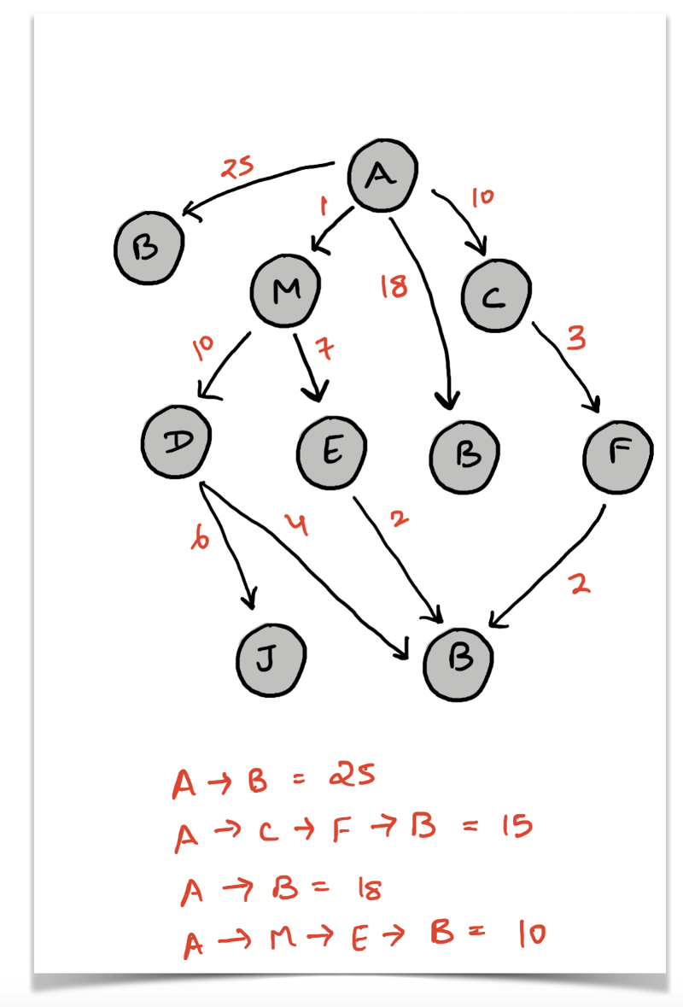
Projek DAA 2025
Pendahuluan
Arsitektur jaringan tradisional dan protokol routing seperti Dijkstra/OSPF tidak lagi memadai karena hanya mencari jalur terpendek dan mengabaikan kapasitas bandwidth. Fokus pada jarak ini menyebabkan masalah bottleneck dan kemacetan saat volume data tinggi.

Slide 5

Solusi
Artikel
Projek DAA 2025
1
Penerapan Software Defined Network (SDN) menggunakan Algoritma Highest Bottleneck Bandwidth (HBB).
Tujuan
Artikel
2
Pendahuluan
Membuktikan pendekatan HBB memberikan throughput yang lebih baik dan mengurangi packet loss dibandingkan dengan pendekatan Shortest Path First (SPF) tradisional, terutama untuk pengiriman data bervolume besar.

Slide 6


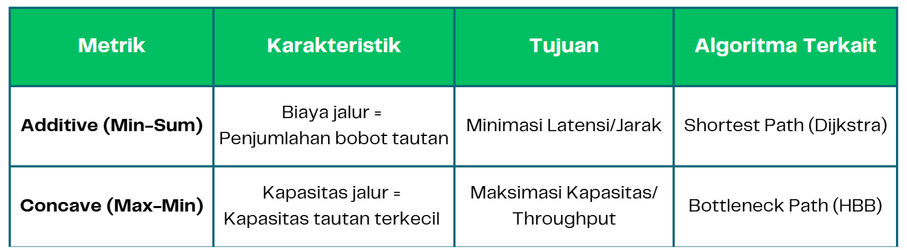
Metrik Routing
Tinjauan
Pustaka

Slide 7
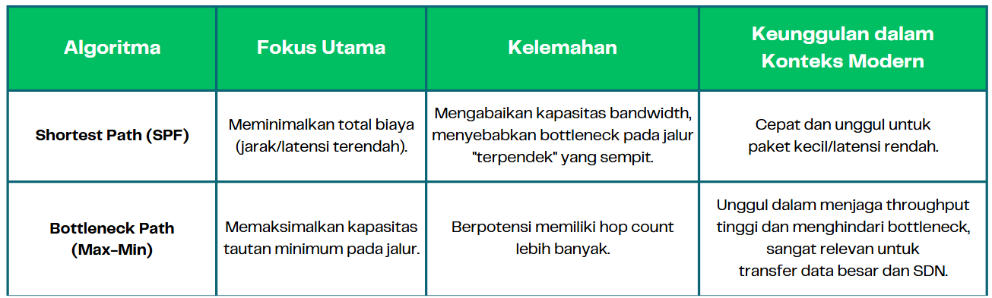
Algoritma
Tinjauan
Pustaka

Slide 8

Metode Penelitian
Projek
DAA 2025
1
Pemodelan Matematis Jaringan
3
Desain Skenario Uji
Jaringan dimodelkan sebagai graf G=(V, E) di mana setiap (u, v) memiliki dua atribut bobot utama:
Dirancang topologi 6 node (A ke F) yang sengaja menciptakan konflik antara jalur terpendek dan jalur berkapasitas tinggi.
2
Implementasi Algoritma
4
Parameter Evaluasi Kerja
Dua algoritma dibandingkan dalam simulasi:
Analisis komparatif dilakukan berdasarkan metrik QoS berikut:

Slide 9




Metode Penelitian
Projek
DAA 2025
1
Pemodelan Matematis Jaringan
Jaringan dimodelkan sebagai graf G = (V, E) di mana setiap (u, v) memiliki dua atribut bobot utama:
  Cost/Delay : Metrik Aditif (untuk SP). Tujuan:
  Capacity/Bandwidth : Metrik Concave (untuk BP). Tujuan:

Slide 10
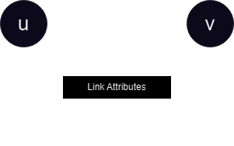
Metode Penelitian
Projek
DAA 2025
1
Pemodelan Matematis Jaringan

Slide 11
Metode Penelitian
Projek
DAA 2025
2
Implementasi Algoritma
Dua algoritma dibandingkan dalam simulasi:
  Dijkstra Standar (SP): Mencari total biaya minimum dengan operasi aljabar (min, +).
  Modified Dijkstra (BP): Mencari kapasitas bottleneck maksimum dengan operasi aljabar (max, min), menggunakan max-priority queue untuk menyebarkan nilai kapasitas minimum terbesar.

Slide 12
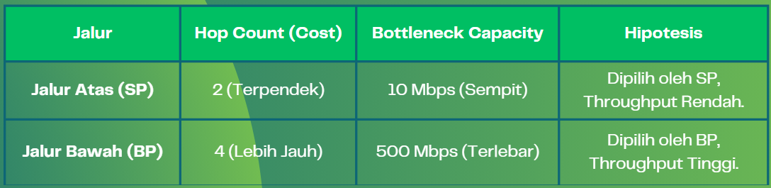
Metode Penelitian
Projek
DAA 2025
3
Desain Skenario Uji
Dirancang topologi 6 node (A ke F) yang sengaja menciptakan konflik antara jalur terpendek dan jalur berkapasitas tinggi.

Slide 13
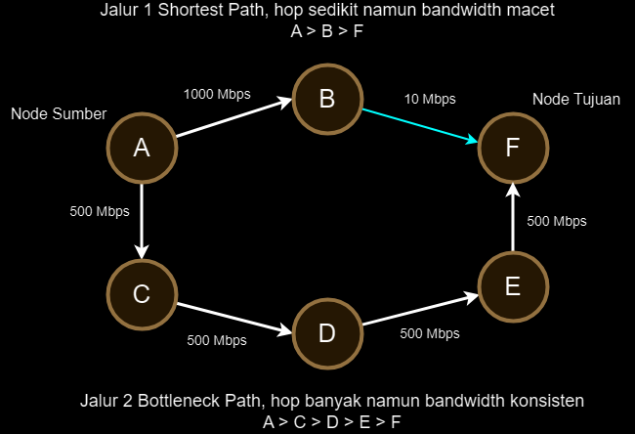
Metode Penelitian
Projek
DAA 2025
3
Desain Skenario Uji

Slide 14
Metode Penelitian
Projek
DAA 2025
4
Parameter Evaluasi Kerja
Analisis komparatif dilakukan berdasarkan metrik QoS berikut:
  End-to-end throughput (Tujuan: Maksimasi)
  Hop count (Tujuan: Minimasi)
  Path efficiency (Tujuan: Maksimasi)

Slide 15


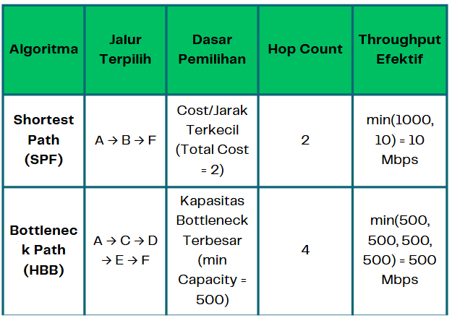
Projek DAA 2025
Hasil Eksekusi Algoritma
Algoritma diuji pada topologi A → F yang memiliki konflik antara hop count (biaya) dan Kapasitas.
Hasil

Slide 16
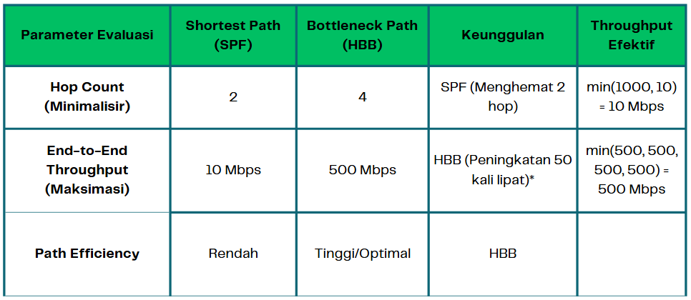
Projek DAA 2025
Kinerja
Perbandingan
Perband
Perbandingan menunjukkan disparitas kinerja yang signifikan dalam konteks throughput.

Slide 17

Kesimpulan
Projek DAA 2025
01
02
Keterbatasan Shortest Path (SPF)
Efektivitas Bottleneck Path (HBB)
  Masalah: Algoritma SPF (Dijkstra) terbukti memiliki keterbatasan fatal dalam skenario transfer data bervolume besar.
  Penyebab: SPF hanya mencari rute terpendek (2 hop) berdasarkan metrik aditif (cost) dan mengabaikan kapasitas.
  Dampak: Lalu lintas data terjebak pada jalur bottleneck, menyebabkan throughput jatuh drastis ke 10 Mbps.
  Keunggulan: Algoritma HBB berhasil mengubah paradigma, tidak lagi terpatok pada jarak, melainkan memilih jalur dengan kapasitas terbesar (Jalan Lebar).
  Aksi: HBB memilih rute yang lebih panjang (4 hop) namun stabil.
  Dampak Kinerja: Throughput yang dihasilkan mencapai 500 Mbps.

Slide 18
Kesimpulan
Projek DAA 2025
03
04
Lonjakan Kinerja dan Trade-off
Relevansi Masa Depan (SDN)
  Peningkatan Signifikan: Penerapan HBB menghasilkan peningkatan throughput hingga 50 kali lipat dibandingkan SPF (dari 10 Mbps menjadi 500 Mbps).
  Implikasi: Untuk kebutuhan transfer data bervolume besar, mengorbankan sedikit latensi (hop count yang lebih banyak) adalah trade-off yang bernilai untuk mencapai kecepatan transfer data maksimal.
  Implementasi: Efektivitas HBB didukung oleh arsitektur Software Defined Network (SDN).
  Peran Controller: Controller SDN, dengan global view (pandangan mata burung) terhadap seluruh jaringan, dapat mendeteksi bottleneck dan secara dinamis mengarahkan lalu lintas data besar ke jalur terlebar, memastikan utilisasi jaringan optimal.

Slide 19
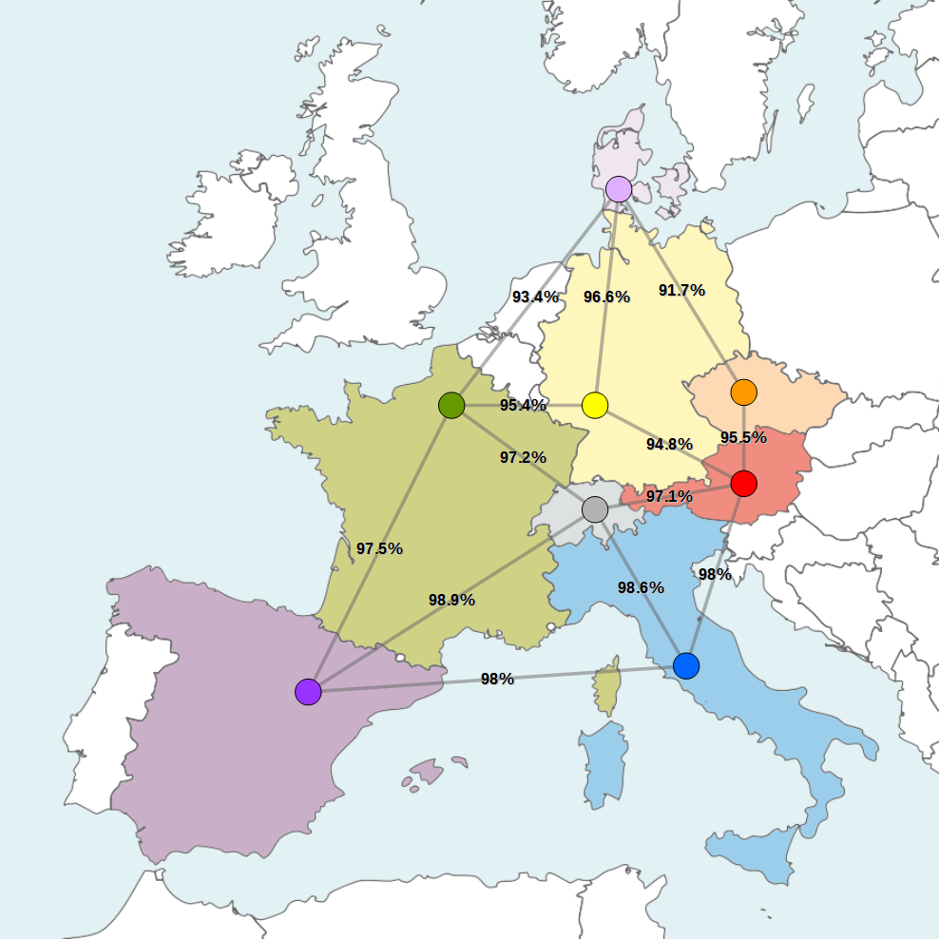
Sekian Dan
Terima Kasih
Projek DAA 2025
Disusun oleh
Kelompok 7
DAA Kelas C
Informatika UNS

